Slide 1
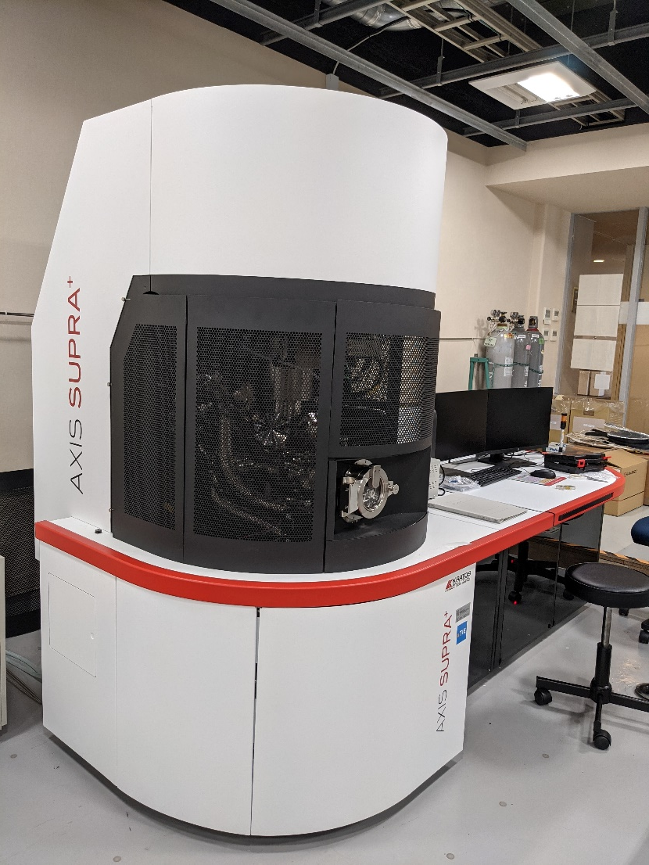
Ｘ線光電子分解装置(XPS)
メーカー SHIMAZU
主な用途 固体表面に軟X線を照射し光電効果により表面から放出される光電子の運動エネルギーを測定する。X線光電子分光を用いることで、物質の表面を校正する元素、その元素の化学結合状態や存在割合を同定することができる。
スペック
a. 静電二重半球・球面鏡アナライザー
エネルギースイープ範囲10 – 3200 eV
b. 均一帯電中和機構
最大試料サイズ75mm*32mmに対応
c. 5軸自動ステージ
d. UPSアクセサリ
e. フローティングイオン銃

Slide 2
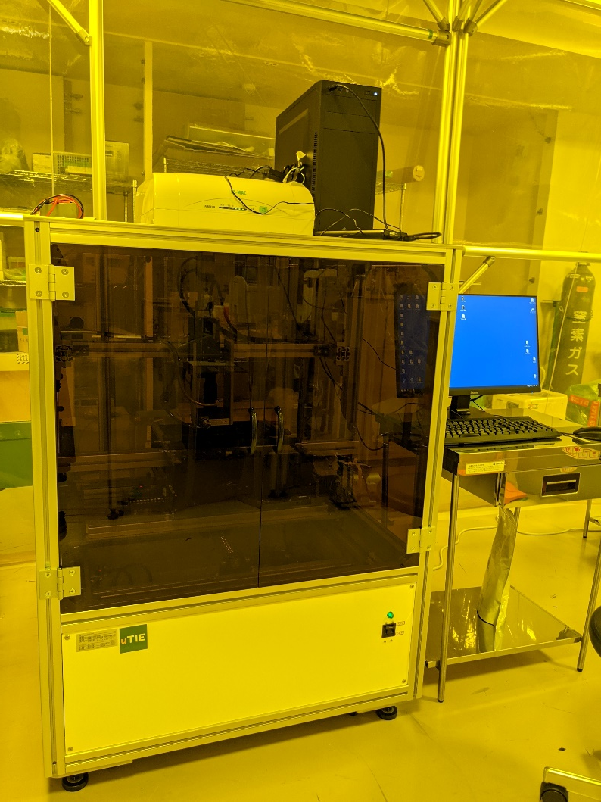
画像検査装置(XET)
メーカー ヤチヨ・エンジニアリング製
主な用途 光学画像キャプチャー機能による微細パターンの自動外観検査が可能。AIによる画像解析にも対応したデータ生成が可能。
スペック
ダイツーダイ方式の自動検査
カメラ 500万画素高速エリアカラーセンサー
最小空間分解能 0.9 um
最大基板サイズ 330 mm

